Slide 1

T
CUAI 데이터 분석 및 EDA 분석 2팀
2022.05.15
발표자 : 송민주

Slide 2
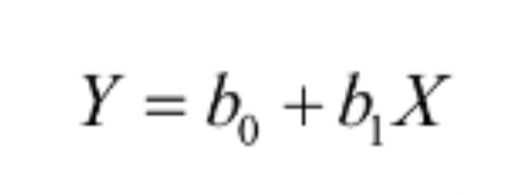

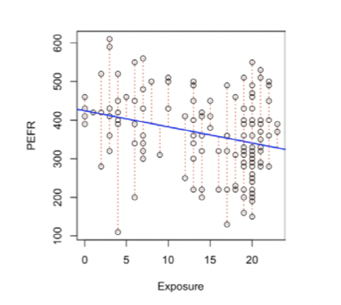
4.1 단순선형회귀
상관관계
: 두 변수 사이의 전체적인 관련 강도 측정
회귀
: 관계 자체를 정량화
단순선형회귀를 통해 X가 얼만큼 변하면 Y가 어느 정도 변하는지 추정
잔차를 제곱한 값들의 합인 잔차제곱합(RSS)를 최소화하는 모델
-> 최소제곱회귀 / 보통최소제곱
Notes:
회귀 진단은 원래 데이터분석을 위해 개발되었으며, 이것이 발전하여 비정상적인 데이터를 검출하는 데에도 사용된다고 합니다.
우선 단순선형회귀는 X가 증가할때 Y는 감소하는지, 증가하는지에 대한 모델을 제공합니다. 상관관계는 두 변수 사이의 관련 강도를 측정한다면 회귀는 관계 자체를 정량화한다고 볼 수 있습니다.
이때 모든 데이터가 정확히 한 직선에 들어오지 않으므로 오차항을 포항하고, 이런 예측값은 햇으로 나타내게 됩니다.
모델은 보통 원래 값에서 예측한 값을 뺀 잔차를 제곱하여 모두 더한 잔차제곱합을 최소화하는 모델을 선택하게 됩니다.

Slide 3


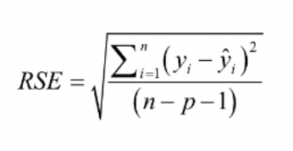
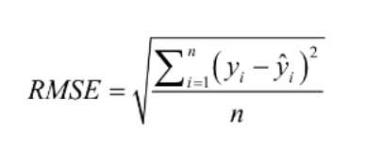
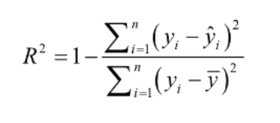
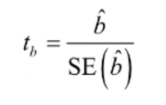
4.2 다중선형회귀
예측 변수가 여러 개일 때 !
모형 평가
제곱근평균오차 : 모델 정확도 측정
R 제곱 통계량 : 모델이 데이터에 얼마나 적합한지?
잔차 표준오차: 분모가 자유도
t 통계량: 통계적으로 유의미한 정도
Notes:
예측 변수가 여러 개일 때 다중선형회귀라고 합니다.,
모델을 평가하기 위한 다양한 성능 지표가 있는데, 대표적으로 제곱근평균오차는 모델의 정확도를 볼 때, R 제곱 통계량은 모델이 데이터에 얼마나 적합한지, t 통계량은 통계적으로 유의미한 정도를 볼 때 사용합니다.

Slide 4
4.3 회귀를 이용한 예측
신뢰구간생성을 위한 부트스트랩 알고리즘
1. 각 행을 하나의 티켓으로 생각하고 개수가 모두 N개인 티켓을 박스에 넣었다 가정.
2. 무작위로 티켓을 뽑아 값을 기록하고 다시 박스에 넣는다.
3. 2번과정을 N번 반복하여 부트스트랩 재표본을 하나 만든다.
4. 이 부트스트랩 표본을 가지고 회귀모형을 구하고 추정된 계수들을 기록함.
5. 2~4번 과정 1000번 반복, 각 계수에대한 1000개의 부트스트랩에 대해 적합한 백분위수 구하기
개별데이터값에 따른 오차 모델링
1. 위에서 뽑은 부트스트랩 표본으로 회귀모형을 찾고 새로운 값 예측
2. 원래의 회귀 적합도에서 임의로 하나의 잔차를 취하여 예측값에 더하고 그 결과를 기록함.
3. 1~3단계를 반복하여 결과의 2.5번째 및 97.5번째 백분위수 구함.(95% 신뢰구간)
Notes:
회귀분석에 있어서 회귀계수와 예측을 둘러싼 신뢰구간에 대해 알아보는 것은 중요합니다. 신뢰구간이 회귀계수의 불확실성을 정량화해주기 때문입니다.
다음은 P개의 예측변수와n개의 레코드(행)가 있는 데이터에 대해 회귀파라미터에 대한 신뢰구간을 생성하기 위한 부트스트랩 알고리즘입니다.
~읽기 , 이때 뽑은 부트스트랩 표본으로 다음과 같은 과정을 통해 개별 데이터값에 따른 오차도 모델링 할 수 있습니다.

Slide 5
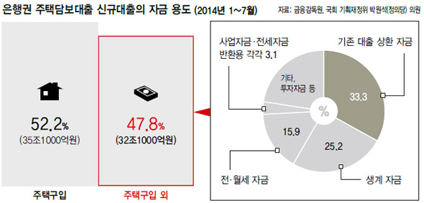


4.4 회귀에서의 요인변수
요인변수(범주형변수)
개수가 제한된 이산값을 취함 (ex)‘대출목적’이라는 변수 -> ‘부채정리‘/’결혼‘/’사업자금’등등)
​
회귀분석은 수치입력이
필요하므로
가변수 집합으로 변환
Notes:
회귀분석에 있어서 회귀계수와 예측을 둘러싼 신뢰구간에 대해 알아보는 것은 중요합니다. 신뢰구간이 회귀계수의 불확실성을 정량화해주기 때문입니다.
다음은 P개의 예측변수와n개의 레코드(행)가 있는 데이터에 대해 회귀파라미터에 대한 신뢰구간을 생성하기 위한 부트스트랩 알고리즘입니다.
~읽기 , 이때 뽑은 부트스트랩 표본으로 다음과 같은 과정을 통해 개별 데이터값에 따른 오차도 모델링 할 수 있습니다.

Slide 6
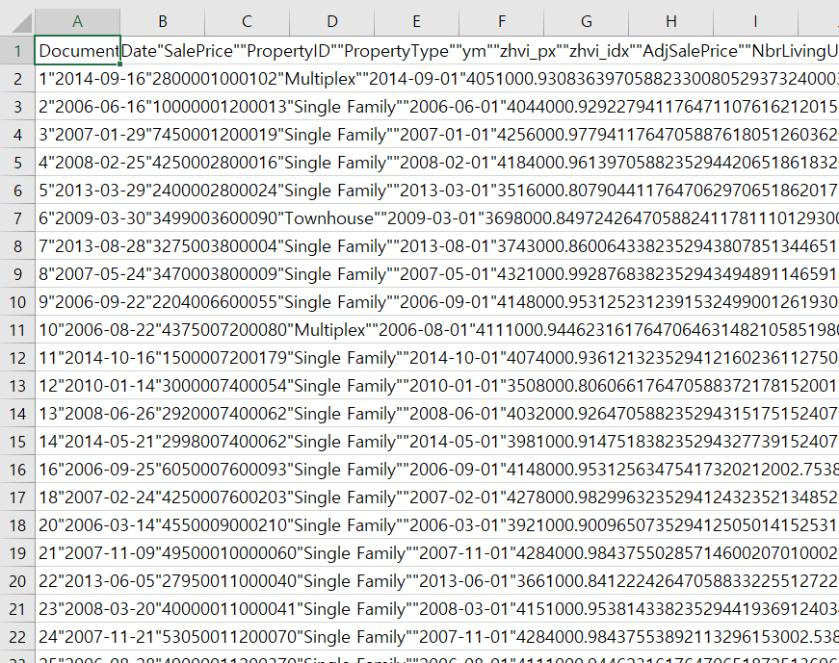
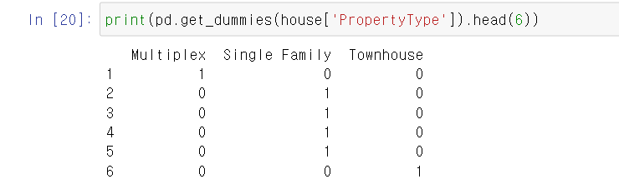
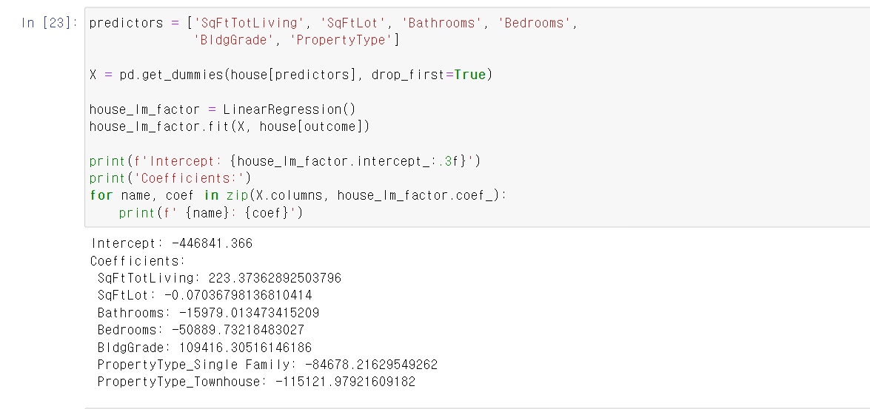
Notes:
킹카운티 주택예제를 살펴보면 (마우스클릭)
Multiplex ,Town House, Single Family 이렇게 세변수가 주거형태에대한 요인변수 입니다. 이를 get_dummies 메서드를
이용해 다음과 같이 원핫인코딩형식의 이진변수로 변환 할 수 있습니다. (마우스클릭)
한편 회귀분석에서 p개의 개별수준을 갖는 요인변수는 보통 p-1개의 열을 갖는 행렬로 표현되는데
이는 회귀모형 절편의 존재에의해 P-1개의 이진변수를 정의하고 나면 P번째 값을 알수있고 따라서 P번째 값까지 참조하게되면 중복성문제인 다중공선성 문제가 발생하기 때문입니다.
따라서 get_dummies에서는 drop_first 키워드 인수로 첫번째 요소를 참조제외 합니다.

Slide 7
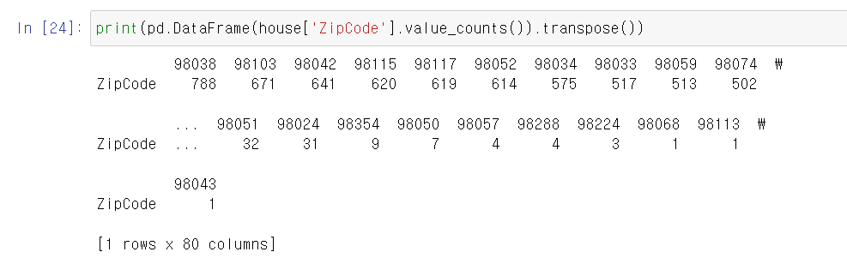
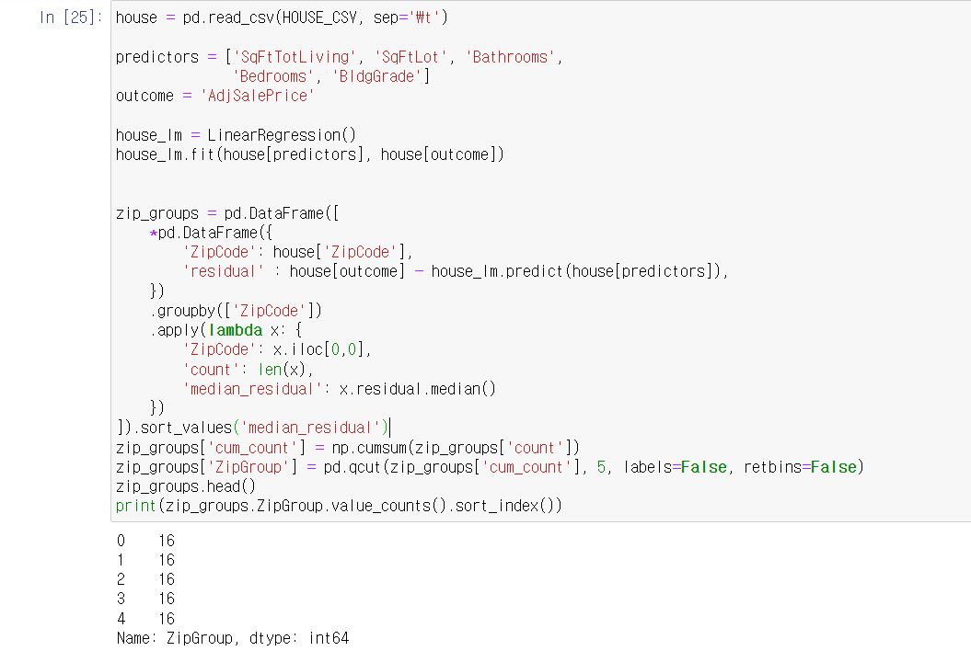
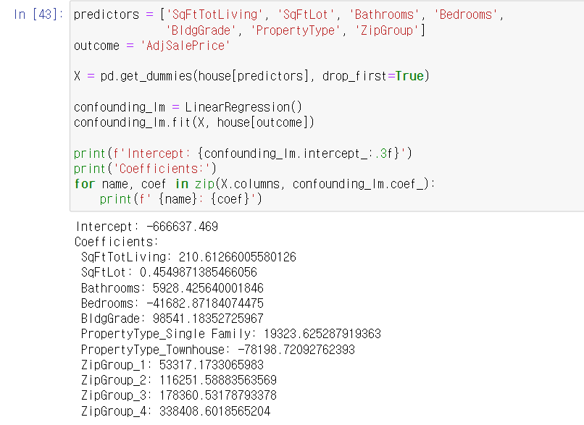
다수의 수준을 갖는 요인변수들 (우편번호)
Notes:
한편 주택가격문제에서 우편번호와 같이 많은 양의 이진더미를 생성하는 요인변수의 경우 데이터와 예측변수와 결과관의 관계를 탐색하여 유용한 정보가 범주에 포함되는지 여부를 판단하는 것이 유용합니다. 즉 모든 요소를 유지할지,수준을 통합할지를 결정해야 합니다.
방법중하나는 초기 모델의 잔차를 이용해 우편번호를 그룹화하는 것입니다. 다음 코드는 80개의 우편번호에 대하여 house_lm 회귀결과의 잔차값의
중간값을 계산하고 sort_values 메서드로 중간값을 기준으로 zip_group 을 정렬한뒤 qcut 함수로 누적개수기준 5개의 그룹으로 나눈 것입니다.
이 후 zip_group을 포함하여 회귀계수를 계산해보면(마우스클릭) zip_group들 내에서의 영향력차이가 상당히 크다는 것을 볼 수 있습니다.
즉 우편번호를 수준별로 통합했더니 그 수준에 따라 집가격이 크게 다름이 드러났습니다.

Slide 8
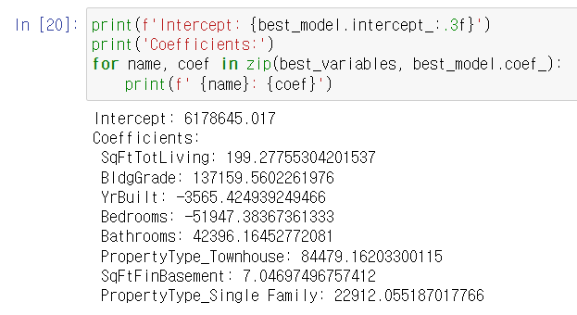
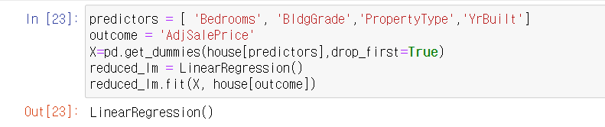
4.5 예측변수간 상관관계
침실의 개수
&
주택의 크기
서로 연관됨.
Notes:
다음으로 회귀방정식을 검토하고 해석하는 방식에 대해 알아보겠습니다.
먼저 다중회귀분석에서는 종종 예측변수끼리 상관관계가 존재합니다.
다음은 주택가격 회귀모형 step_lm의 회귀계수인데 모델에서 침실갯수의 회귀계수가 음수인 뜻밖의 상황을 볼 수 있습니다. (마우스클릭)
이는 침실갯수라는 예측변수와 주택의 크기라는 예측변수가 서로 상관관계가 있기 때문에 발생합니다. 즉 주택의 가격은 침실의 개수보다는 주택의 크기에 훨씬 크게 절대적인 영향을 받는데
같은 크기의 주택이라면 침실이 많을수록 가격이 떨어지기 때문으로 보입니다.
따라서 이렇게 서로 연관있는 예측변수들을 회귀방정식에서 제거한 후 다시 모델을 적용해야 합니다.

Slide 9
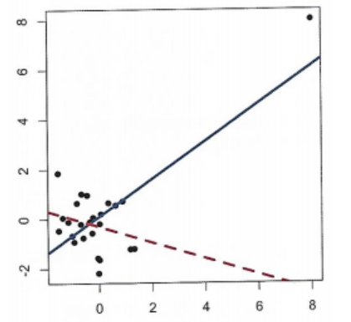
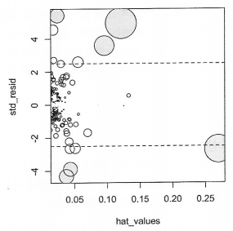
4.6 회귀 진단
✏️ 레버리지를 측정하는 일반적인 척도: 햇 값
2(P+1)/n 이상의 값들은 레버리지가 높은 데이터 값을 나타낸다.
✏️ 쿡의 거리는 레버리지와 잔차의 크기를 합쳐서 영향력을 판단한다. 경험칙에 따르면, 쿡의 거리가 4/(n-P-1)보다 크면 영향력이 높다고 본다.
회귀에서 영향력 있는 데이터 포인트의 예시
X축: 햇 값
Y축: 표준화잔차
원: 쿡의 거리
쿡의 거리: 0.08 이상 (영향력 큰 데이터) 회색 원으로 표시
Notes:
회귀 진단입니다.
아래 그림을 보고 이야기를 해볼게요.
파란 실선은 모든 데이터를 고려한 회귀선, 점선은 오른쪽 위의 한 점을 제거했을 때의 회귀선을 보여줍니다.
저 데이터 포인트의 유무로 회귀 결과에 큰 영향을 미치는 것을 볼 수 있습니다.
이를 회귀 모형에서 제외됐을 때 모델에 중요한 변화를 가져오는 주영향 관측값이라고 합니다.
이러한 영향력을 결정하는 지표로 표준화 잔차, 햇 값, 쿡의 거리가 있습니다.
그리고 이를 시각화 하면 어떤 관측값이 높은 영향력을 보이는지 알 수 있습니다.
여기서는 쿡의 거리가 0.08이상일때 영향력이 큰 데이터이고 이를 회색 원으로 표시하였습니다.
이 영향력이 큰 데이터를 제외하면 전체 데이터를 모두 사용했을 때에 비해 회귀계수가 엄청나게 변화합니다.
따라서 데이터의 크기가 작을 경우에 영향력이 큰 관측 데이터를 확인하는 작업이 유용합니다.

Slide 10
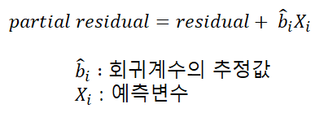
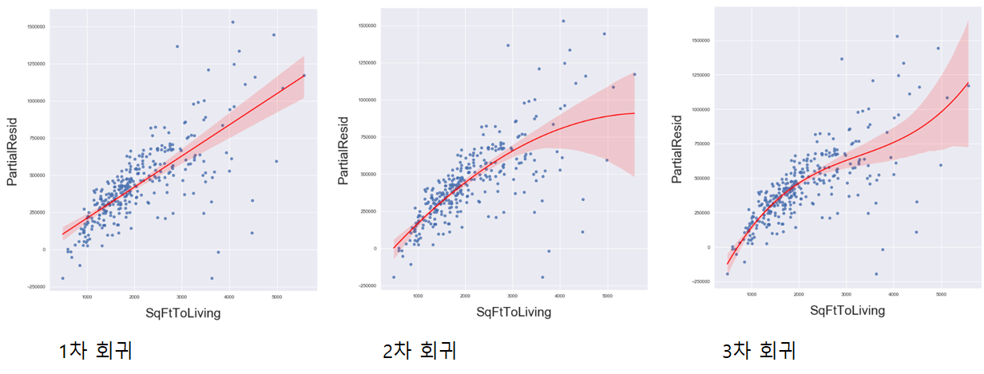
4.6 편잔차와 편잔차 그림
편잔차 그림 - 예측모델이 예측변수와 결과변수 간의 관계를 얼마나 잘 설명하는지 시각화
Notes:
다음으로 편잔차그림을 활용하여 예측 모델이 예측 변수와 결과 변수 간의 관계를 얼마나 잘 설명하는지 시각화 해볼 수 있습니다
편잔차는 단일 예측변수를 기반으로 한 예측값과 전체를 고려한 회귀식의 실제 잔차를 결합하여 만든 결과입니다.
.이를 시각화하여 각 회귀 항의 적합성을 정량적으로 평가할 수 있습니다. 즉 대체 모델에 대한 아이디어를 얻을 수 있어서 데이터 과학자들에게 가장 중요한 모델 진단 방법입니다.

